Slide 1
AGP SYSTEM
– ORDER MANAGEMENT
- ORDER OPERATION
Create/modify order
Search order
Modify order unit price
Modify order final quantity
FX unit price confirm
Add customer PO
Editor- Irene
2015-12-07
Notes:
以下介紹訂單處理中訂單開立及修改頁面操作

Slide 2
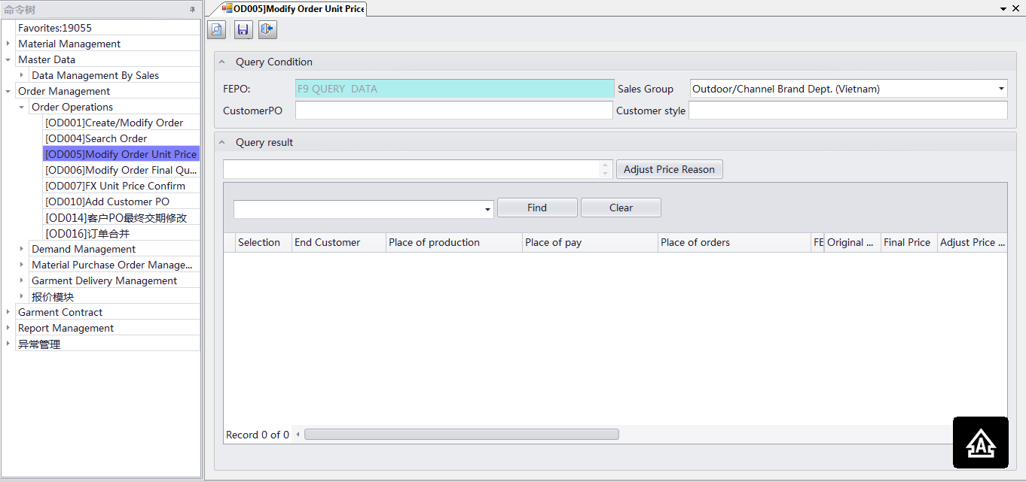
Modify order unit price
Enter order management→ order operation→ [OD005]modify order unit price
(銷單簽核完成後需更改單價modify表，修改後銷單自動退簽)

Slide 3
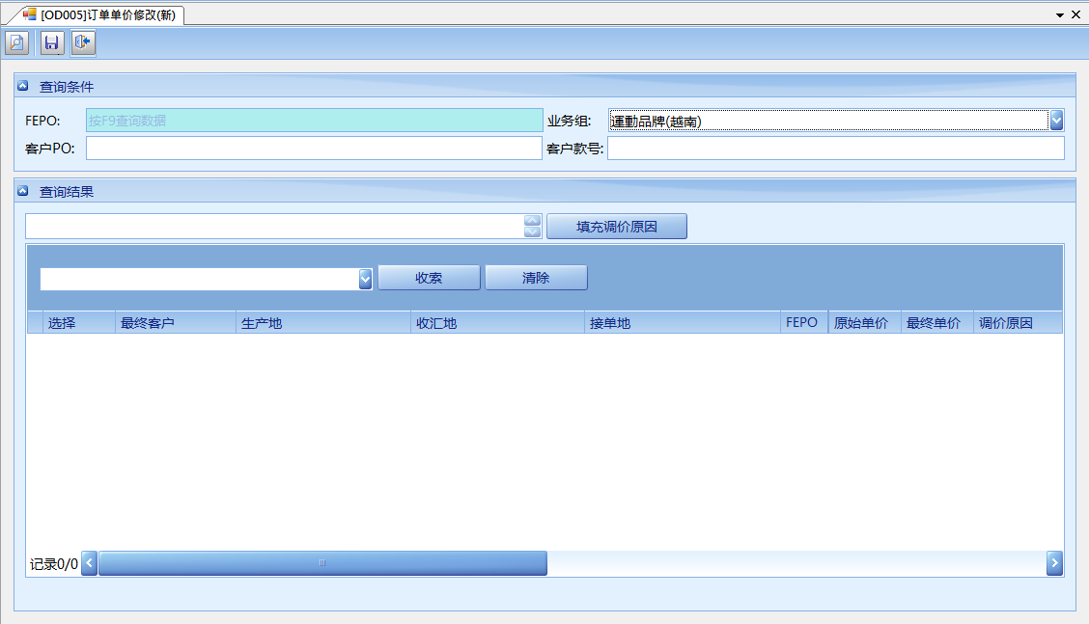
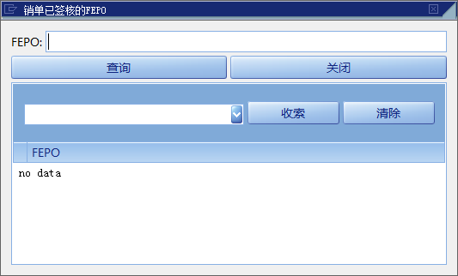
Modify order unit price
Query condition
Sale group：chọn sales group。
FEPO：nhập FEPO đã ký duyệt cost sheet , hoặc nhấn F9 tìm kiếm .
customer PO：nhập theo điều kiện tra
Customer style ：nhập theo điều kiện tra
Sau khi nhập sau , chon để tra

Slide 4
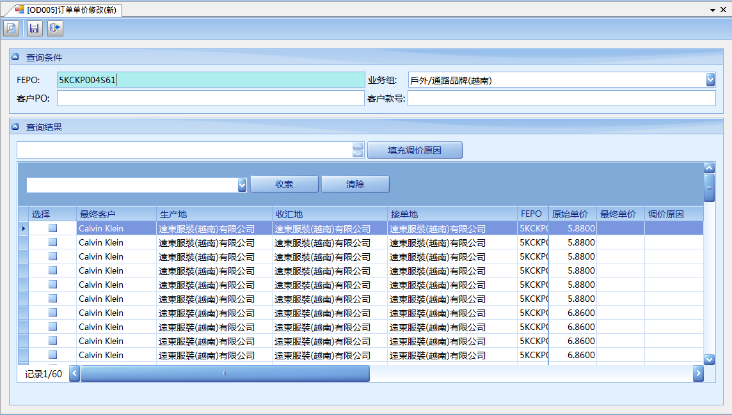
Modify order unit price
Kết quả tra :
Nhập đơn giá cuối cùng và nguyên nhân điều chỉnh giá, sau khi hoàn thành chọn lưu
**sau khi sửa xong đơn giá , cost sheet sẽ tự động bị trả lại

